Slide 1

智慧校园系统方案
intelligent campus system scheme
www.xiqiwangluo.com

Slide 2

智慧校园^{| 系统概述}
Wisdom campus
数字化智慧校园是以数字化信息和网络为基础，在计算机和网络技术上建立起来的对教学、科研、管理、技术服务、生活服务等校园信息的收集、处理、整合、存储、传输和应用，使数字资源得到充分优化利用的一种虚拟教育环境。
一卡在手，走遍校园
高校数字化校园，中等教育数字化校园，基础教育数字化校园。
数字化智慧校园在传统校园的基础上构建一个数字空间，以拓展现实校园的时间和空间维度，提升传统校园的效率，扩展传统校园的功能，最终实现教育过程的全面信息化，从而达到提高教育管理水平和效率的目的。

Slide 3
智慧校园^{| 校园现状分析}
智慧校园管理系统是学校信息化建设中的核心项目之一，参考教育部关于印发《教育信息化2.0行动计划》的文件精神，结合各大高校的现实需要，全面提升学校的安全管理，同时还要具有一定的先进性和引领示范作用，因此建设安全、快捷又具有智慧化的管理系统尤为关键。
智慧校园管理系统是学校信息化建设中的核心项目之一，是数字化校园的基础工程和重要组成部分，是基于物联网的主要应用。通过与数字化校园的融合，使数字化校园获得了感知、判断、辨别、记忆等能力，让数字化校园拥有智慧。
智慧校园建设初期是通过校园一卡通将计算机技术、网络与通信技术、数据库技术和IC卡识别技术相融合，利用IC卡作为信息的载体，在学校范围内，通过统一授权，快速方便的使用校内的各种应用。
随着AI、AR技术的应用和推广，校园安全管理、校园生活管理、校园教务管理、校园资源管理更加精准，让学校实现更加方便、高效的智慧化校园管理。

Slide 4
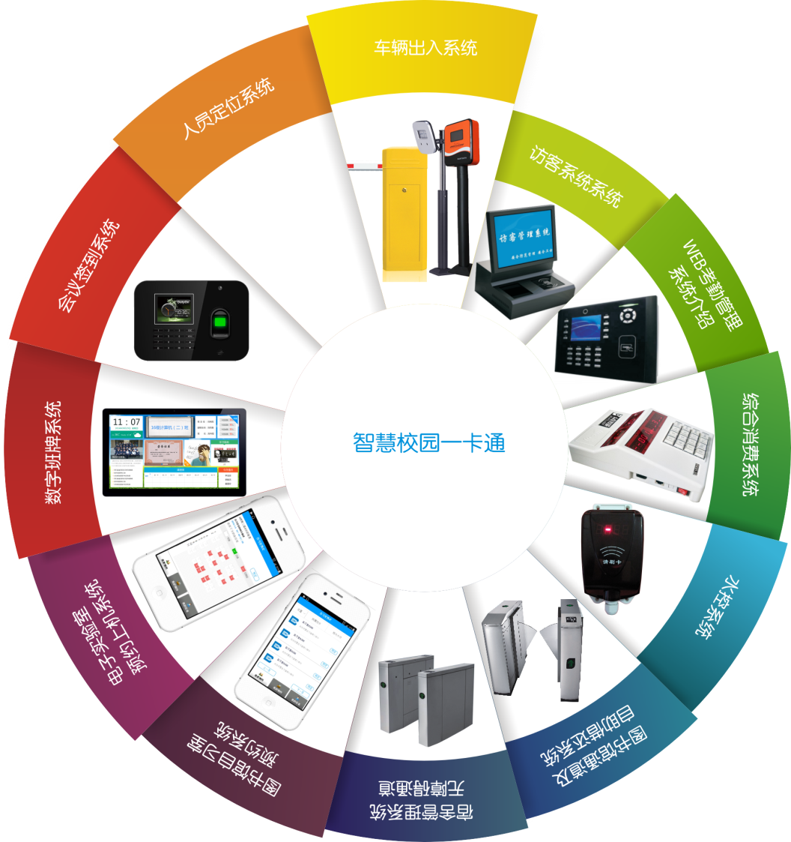
智慧校园^{| 系统涵括}
智慧校园一卡通涵括
学生管理：注册、注销、学籍、成绩单等；
身份识别：门禁、考勤、图书馆、计算中心、体育中心等；
交费：杂费、书费、上机、试验；
用餐：餐厅、食堂、快餐店；
购物：百货商场、自选商场、零售商店、书店、教材部；
娱乐：俱乐部、娱乐中心；
医疗：各种校内医疗收费；
代收代付：代收学费、代发奖学金、代发补助、代发工资等

Slide 5

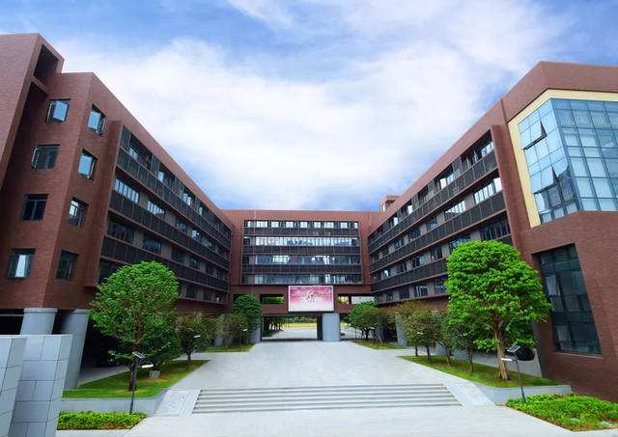

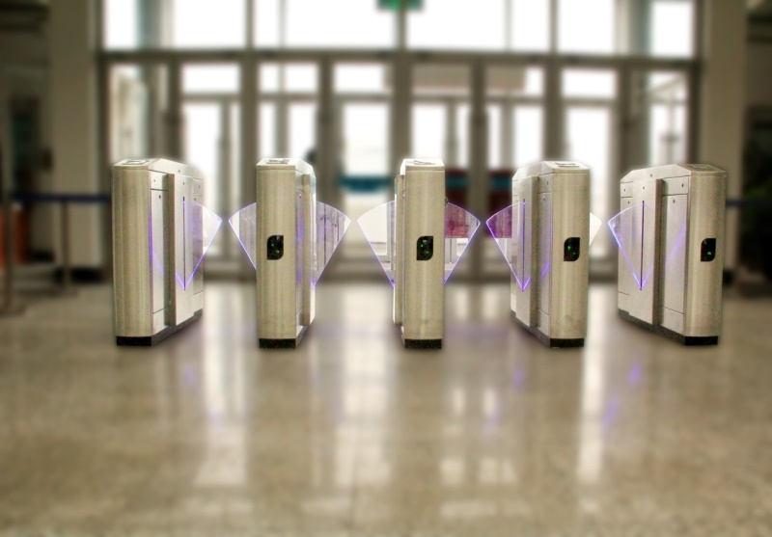
智慧校园案例分享
一卡通系统包括：一卡通综合管理平台、门禁系统、考勤系统、图书馆通道管理系统及停车场管理系统，以上设备均使用统一的数据库进行数据管理及维护，方便用户操作及维护人员对整个系统的日常维护。
在智慧新校园中，一卡通的使用提高了学校现代化教学程度，为学校管理带来了高效、方便与安全。

Slide 6
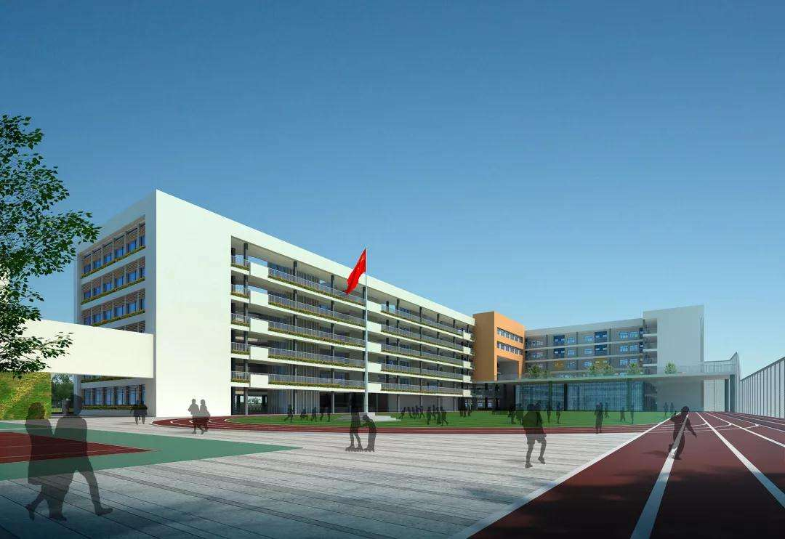
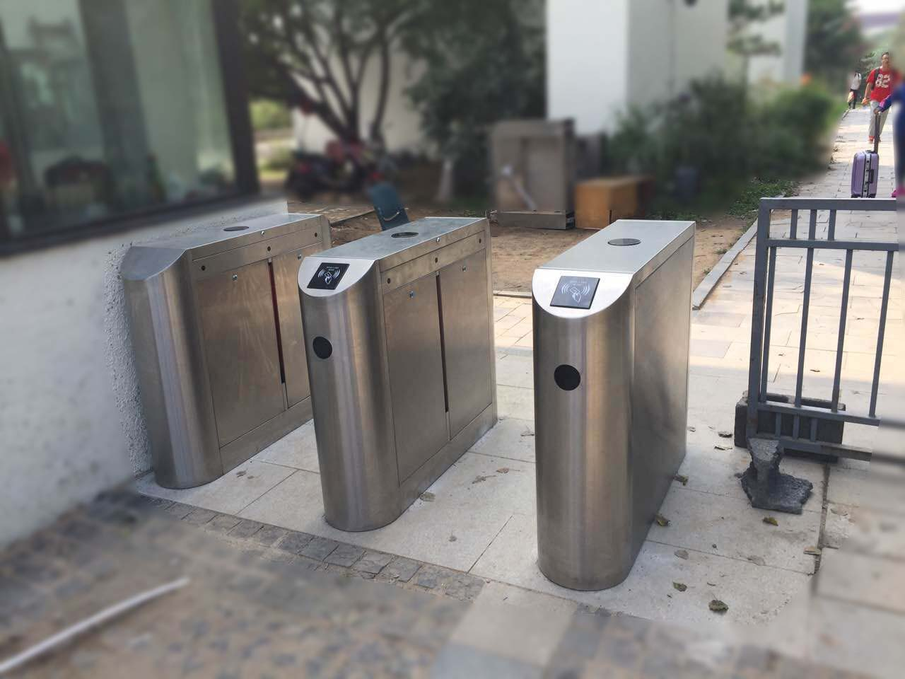
智慧校园案例分享
校园一卡通系统，此系统上线后结合学校的统一身份认证、人事、学工等系统建设。实现数据管理的集成与共享，使校园一卡通系统成为校园信息化建设的重要组成部分。
室外人员翼闸通道，可有效记录出入人员信息，便于校园管理与查询。此通道具有防水、耐低温、识别率高、防夹等功能。

Slide 7
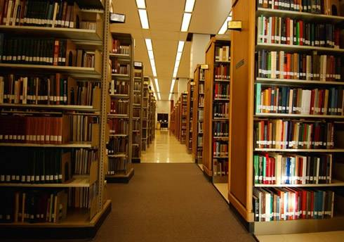
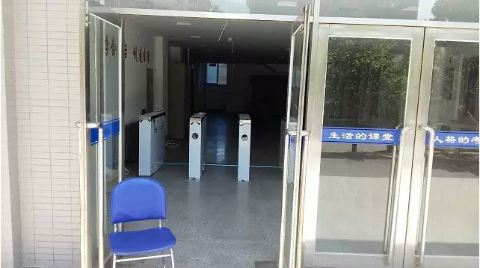
智慧校园案例分享
校园一卡通系统包括：图书馆通道系统、宿舍管理系统、访客登记系统，设备包括：50台无障碍通道、3台图书馆通道 、3台访客机，以上设备均使用统一的数据库进行数据管理及维护，方便用户操作及维护人员对整个系统的日常维护。

Slide 8



智慧校园^{| 子系统目录}
1
校园消费系统
2
水控系统
3
校园门禁系统
4
教职工车辆管理系统
目 录
5
教职工WEB考勤系统
6
宿舍管理系统
7
图书馆通道系统
8
图书馆自习室预约系统
9
实验室及电子教室
预约收费系统
10
电子班牌系统

Slide 9
智慧校园^{| 校园消费系统}
校园消费系统
系统介绍

Slide 10
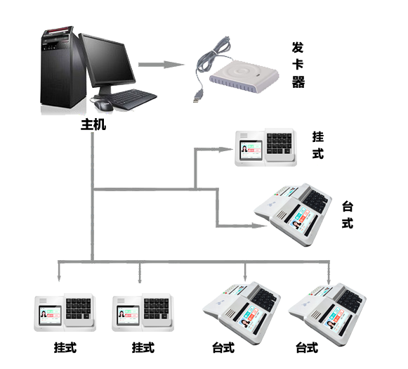
智慧校园^{| 消费系统-组成及链接示意图}

Slide 11

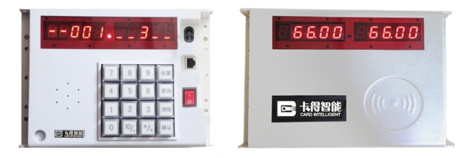
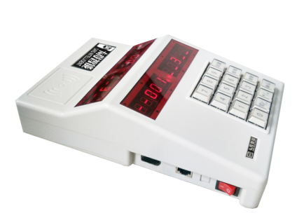
智慧校园^{| 消费系统-产品介绍}
8位消费终端（优势：价位低、质量优）
功能特点
流线形外观设计，造型优美现代，屏幕显示新颖独特，清晰方便。
20键复用键盘操作，方便实用，蜂鸣器操作提示。
采用读写射频卡，安全保密性高。
刷卡非接触，无磨损，使用寿命长。
内置可充电电池，停电自动切换，保证窗口机连续工作3-4小时，具有欠压自动保护电路，电池免维护。“看门狗”及隔离电路设计，确保单机出现故障的系统正常运行。
专用抗雷击芯片，可有效防止雷击造成系统损坏。
采用非易失存储器，数据可永久保存。
宽电源设计，低电压可保持正常工作。
挂 式
卧 式

Slide 12
智慧校园^{| 消费系统-产品介绍}
8位消费终端（优势：价位低、质量优）
基本参数：
工作温度 工作：0℃ - 50℃ 储存：-20℃ - 60℃
湿度 工作：10% - 99%RH 储存：5% - 95%RH
电源 220V± 10% ；50HZ（带后备电池）功率 ＜5W
通讯距离 ＜1200M，通过中继器可延长刷卡距离 ＜8cm结算时间 ＜0.3秒
存储容量 存储2万消费记录；可扩展芯片至10万条断电数据保护时间 永久保存
读卡类型 Mifare 1卡/ID卡/CPU卡/2.4G RF-UIM/RF-SIM
通讯方式 TCP/IP、RS485
挂 式
卧 式

Slide 13
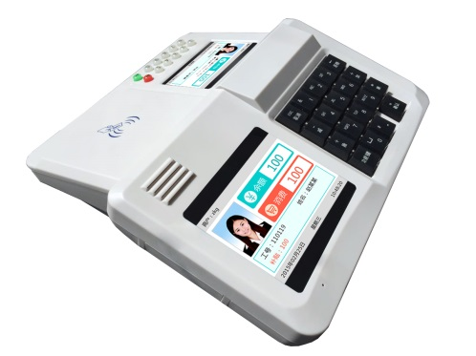
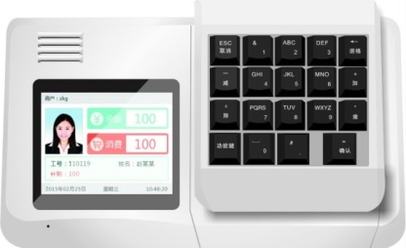
智慧校园^{| 消费系统-产品介绍}
32位消费终端（优势：采用智能机双彩屏显示）
智能消费终端基本参数：
电压/电流：DC 12V±10%/2A
额定功率：24w(豪华版，带微打和WIFI模块情况下)；10W(标准版)
工作环境：温度：－25℃～＋55℃， 湿度：10％～90％
显示：TFT 液晶屏 （320*240，3.5 英寸） LED双屏（各8个数码管）
主频：484Mhz
内存：128M RAM，FLASH: 128MB（可定制扩展至256M RAM 256M FLASH）
Sd卡槽: 可支持16G
电池（选配）：镍氢电池 2000mAh/8V
支持网络: USB2.0，以太网、广域网、u盘 扩展网络：WIFI，GPRS，ZIGBEE
长/宽/高：挂式 360MM /260MM /100MM
台式450MM/420MM/300MM
智 能 消 费 终 端
挂 式
卧 式

Slide 14
智慧校园^{| 消费系统-基本功能介绍}
操作员可随时查看本机终端报表、日报表、餐报表，了解交易详情
终端中卡挂失记录保存机制保证了临界状态下的卡片操作记录不丢失
联机状态下，平台会回收终端记录,上传到服务器。终端的办卡,重新办卡，存款,取款,挂失,补助等信息会实时上传到一卡通平台
断网情况下,支持U盘上传,下载各种信息
支持限次，限额，限制消费机场所等各种功能
界面友好
交互性强
双键盘双屏幕
数据安全性高
数据存储量大
消费限额限次
按“份”消费
卡挂失及黑名单功能
1
2
3
4
5
6
8
7
照片显示
语音播报
终端设备自动上下线功能
报表统计、查询
交易记录实时上传
终端信息实时更新

Slide 15
智慧校园^{| 消费系统-基本功能介绍}
多媒体消费终端（WINCE6.0操作系统）
具有自定义语音播报功能
支持100万人档案数据，并提供人员照片显示
双键盘操作、多媒体信息显示、工作状态指示等功能
支持多种消费模式，计算器，份饭，点餐等功能，支持99999种菜品信息， 数字编码+9宫格简拼输入法快速查询菜品信息
界面友好
交互性强
双键盘双屏幕
数据安全性高
数据存储量大
消费限额限次
按“份”消费
卡挂失及黑名单功能
1
2
3
4
5
6
8
7
照片显示
语音播报
终端设备自动上下线功能
报表统计、查询
交易记录实时上传
终端信息实时更新

Slide 16

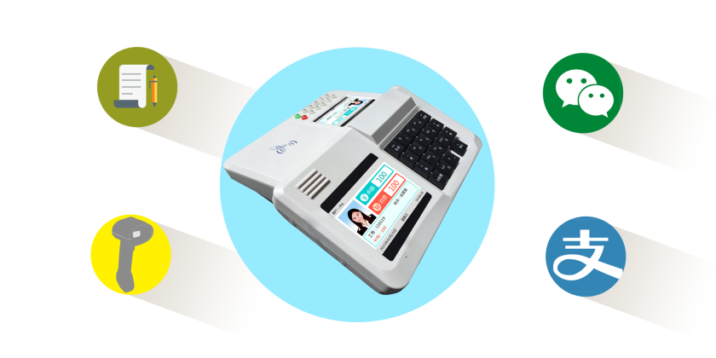
智慧校园^{| 消费系统-六大特点}
全兼容
多功能
可拓展
大容量
自定义
微支付
设备上除了完成卡片消费外，轻松兼容微信支付、支付宝支付等多种支付手段。

Slide 17
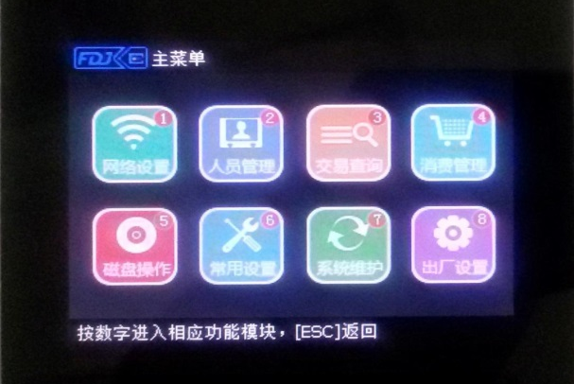
智慧校园^{| 消费系统-六大特点}
全兼容
多功能
可拓展
大容量
自定义
微支付
可自定义语音、指示灯提示及显示界面风格。

Slide 18
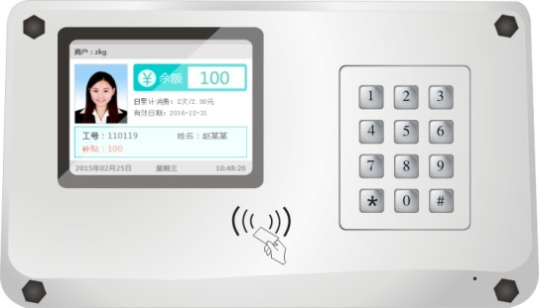
智慧校园^{| 消费系统-六大特点}
全兼容
多功能
可拓展
大容量
自定义
微支付
支持100万人档案数据，并提供人员照片的快速显示。

Slide 19
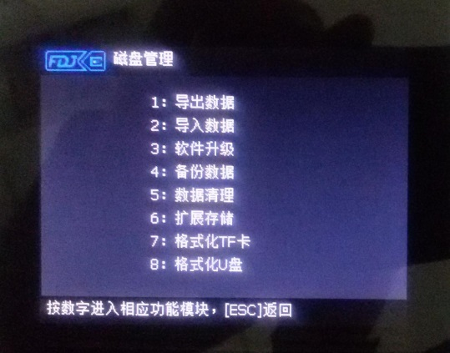
智慧校园^{| 消费系统-六大特点}
全兼容
多功能
可拓展
大容量
自定义
微支付
最大支持16GTF卡，可以进行海量存储，
小票打印，多媒体播放

Slide 20
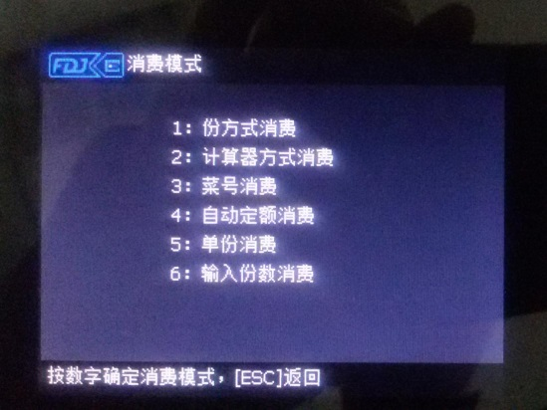
智慧校园^{| 消费系统-六大特点}
全兼容
多功能
可拓展
大容量
自定义
微支付
支持多种消费模式，微信存款、标准存款、取款、计算器消费，份饭消费，点餐等功能，支持99999种菜品信息，可通过数字编码+9宫格简拼输入法快速查询菜品信息。

Slide 21
智慧校园^{| 消费系统-六大特点}
全兼容
多功能
可拓展
大容量
自定义
微支付
支持CPU、NFC、IC、ID等多重卡片类型，并可以与传统卡得消费系统进行兼容使用。

Slide 22
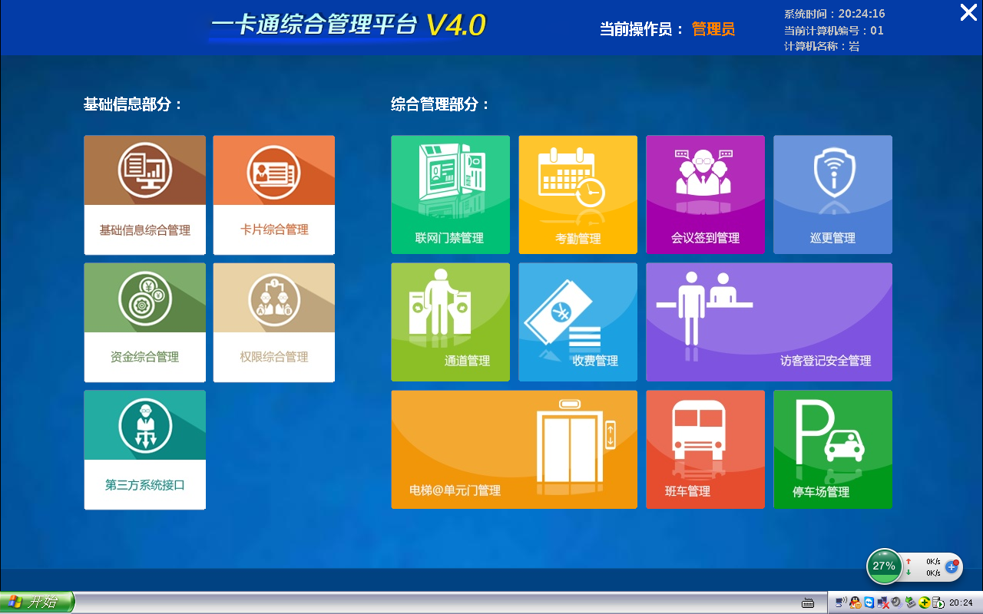
智慧校园^{| 消费系统-产品介绍}

Slide 23
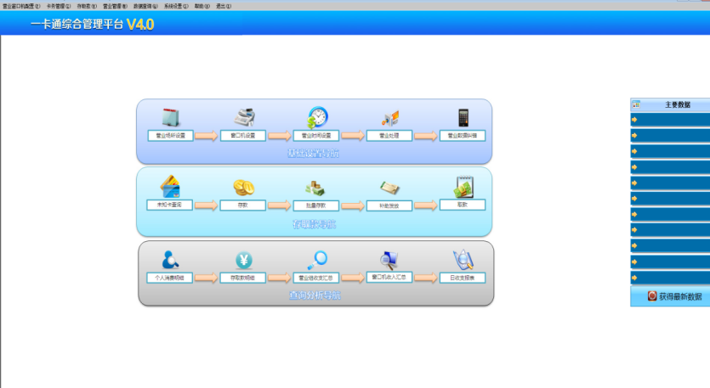
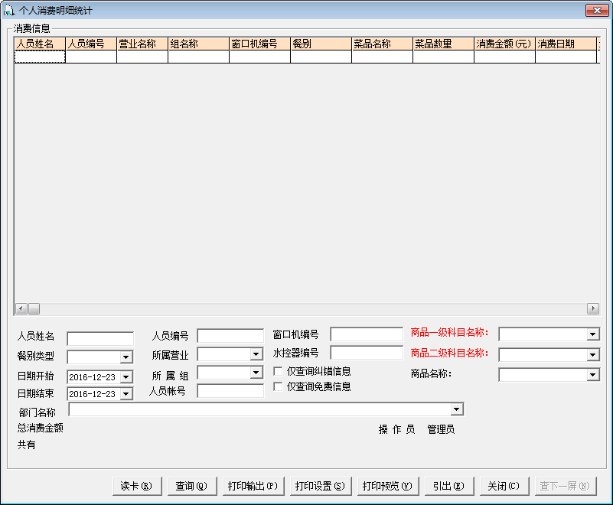
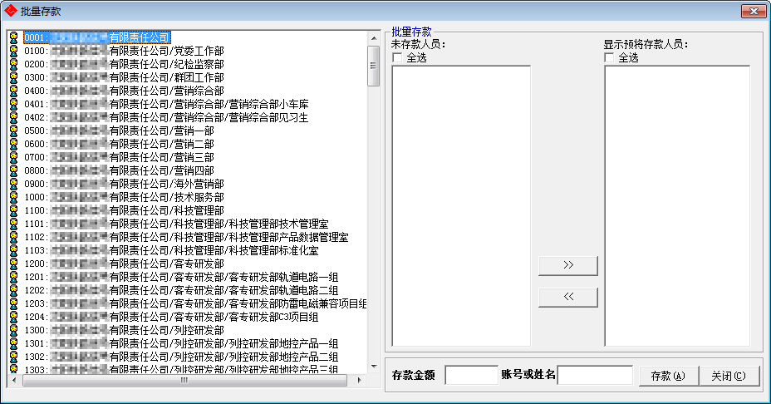
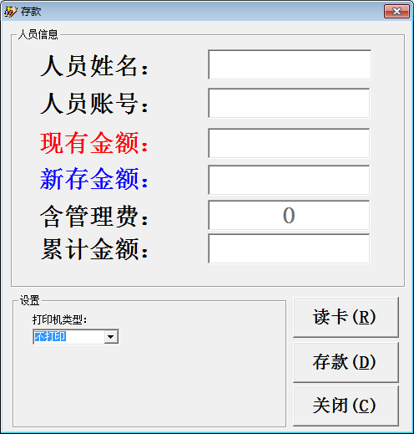
智慧校园^{| 消费系统-产品介绍}

Slide 24
智慧校园^{|水控系统}
水控系统
系统介绍

Slide 25
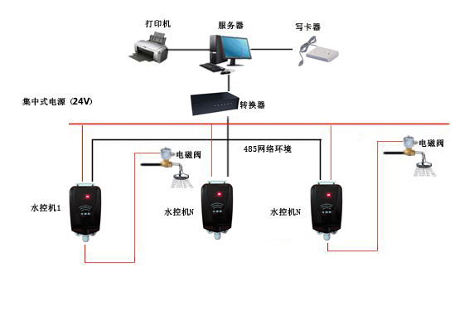
智慧校园^{|水控系统-网络链接拓扑图}

Slide 26
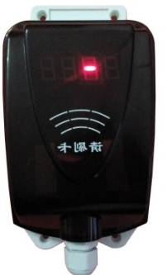
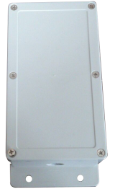

智慧校园^{|水控系统-系统组成及产品介绍}
内容
BUSINESS
BUSINESS
BUSINESS
控水器
级联器
控水阀
支持2种工作模式收费（计时收费和计量收费
机器可设置每天免费使用流量和最大使用流量
一体式设计，便于用户安装施工；
在冷水和热水环境下均可使用；
LED数码显示，同样适合室外强光线下使用；
保证任何情况下突然断电都能安全地关闭阀门；
系统使用的充值机有电脑操作（联机）和键盘操作（脱机）两种，以便用户根据需要进行选择；
温度 工作-40℃—70℃ 存储-50℃—80℃
供电电源：24VDC± 5%；
功率：<3W
消耗电流：静态电流50 mA，电流最大100mA
通讯接口 rs485
通讯距离：< 1200m，通过中继器可延长
工作温度：-40℃ ~ +70℃
存储温度：-50℃ ~ +80℃
工作湿度：20%------80%
温度 工作-20℃—100℃ 存储-20℃—100℃
湿度 20% - 85%RH
供电电源 DC5V
功率 <3W
消耗电流 电流最大100mA
开关时间 开为3S，关为瞬间
使用寿命 标准10万次以上

Slide 27
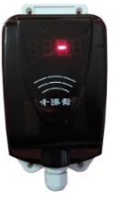



智慧校园^{|水控系统-系统功能}
放卡－出水－按时间扣费或按次扣费

Slide 28
智慧校园^{|水控系统-系统功能}
持卡者将已发行充值的用户卡插入节能控制器上，节能控制器自动判断该卡是否为有合法效卡、卡中小钱包内是否有储值金额。若卡合法有效，并且有储值金额，则允许使用该节能控制器。若为非法卡和无效卡则报警，且不允许使用该节能控制器。
持卡者需要用水时，只需按动该节能控制器的开始按钮，则控水装置立即放水或，计费开始，同时从小钱包中扣款。节能控制器显示消费金额。
持卡者需要暂停用水时，只需按动该节能控制器的停止按钮，则控水装置立即断水，计费和扣款均停止。再次按动开始按钮后恢复供水和计费扣款。
持卡者使用完毕，持卡者将用户卡从节能控制器里抽出，则控水装置立即断水，计费和扣款均停止。并且使开始按钮失效，直至下一次插卡使用。
如果用户卡中小钱包内储值金额已扣完，则控水/控电装置立即断水，按钮失效，计费和扣款均停止。必须转存储值金额到小钱包后方可继续使用。
管理者可通过管理软件或采集卡采集节能控制器内的收费数据。用户卡发卡、充值、挂失、换卡、回收等卡片管理由中心统一处理。
放卡－出水－按时间扣费或按次扣费

Slide 29

智慧校园^{| 消费系统-产品介绍}

Slide 30


智慧校园^{| 消费系统-产品介绍}

Slide 31
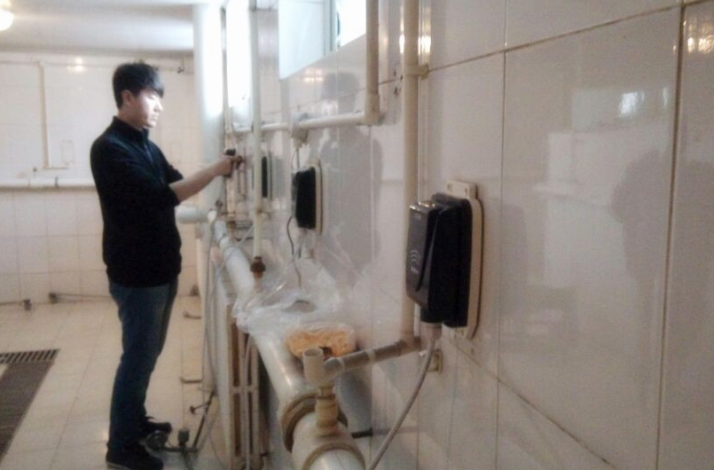
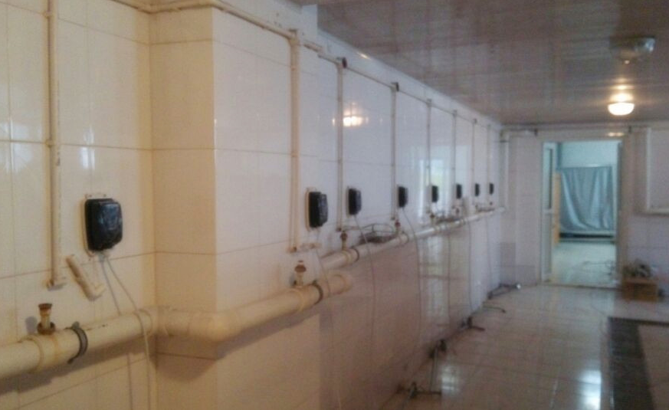
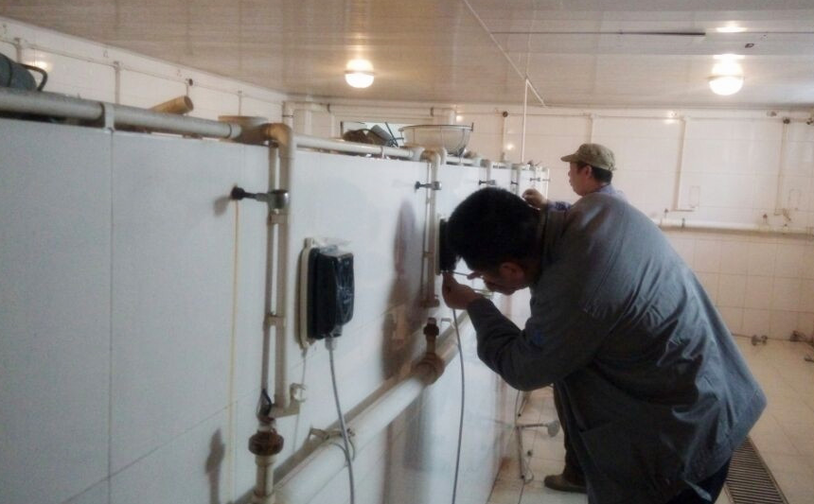
智慧校园^{|水控系统-系统软件}
某市一中水控系统工程实施案例图

Slide 32
智慧校园^{| 门禁系统}
校园门禁系统
系统介绍

Slide 33
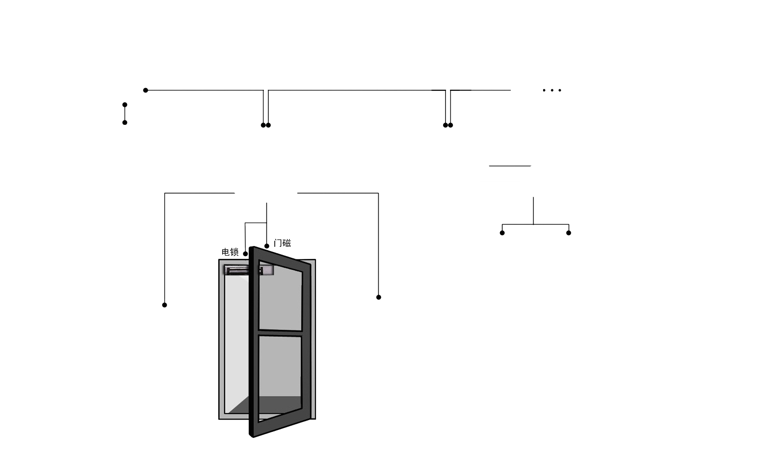
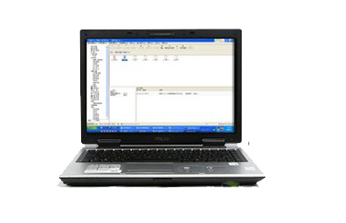

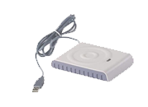
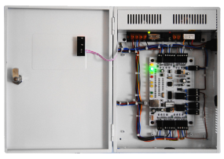
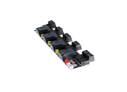
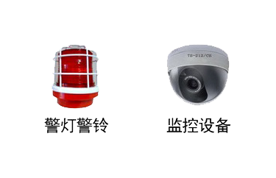
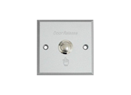

智慧校园^{| 门禁系统-组成及链接示意图}
校园门禁系统可以用于校园宿舍门禁、校门门禁、学校机房、财务室、教务办公室等地。
管理主机
门禁系统连接示意图
门禁控制器
发卡器
门禁控制器
消防联动控制器
出门按钮
读卡器

Slide 34
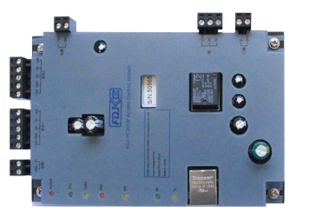
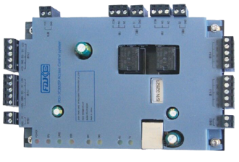
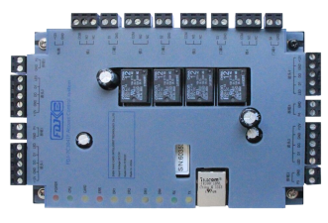
智慧校园^{| 门禁系统-产品介绍}
门禁控制器的基本参数：
通讯方式；TCP-IP免跳线自适应 9600 波特率
存储容量：可存储注册卡10万张，存储记录数10万条
功能描述：单门控制器可以管1个门的进门刷卡和出门按钮，或者进出门都刷卡、双门控制器可以管2个门的进门刷卡和出门按钮，或者进出门都刷卡、四门控制器可以管4个门的进门刷卡和出门按钮
配套电源功率；12VDC 4-7A
电路板功耗；待机小于20mA
读卡器输入格式；Wigand 26
可接读卡器数量；单门控制器最多可接2个读卡器、双门控制器最多可接4个读卡器、四门控制器最多可接4个读卡器
可控制门输出；1组
开门延时时间；1-600 秒可调
单门控制器
（485或TCP/IP）
双门控制器（485或TCP/IP）
四门控制器（485或TCP/IP）

Slide 35
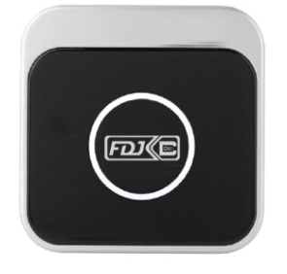
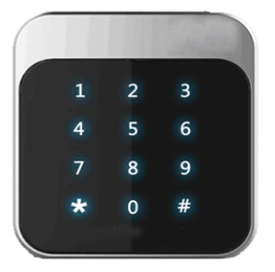

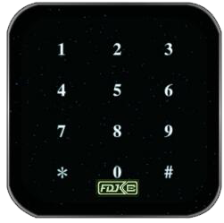
智慧校园^{| 门禁系统-产品介绍}
门禁读卡器基本参数说明：
读卡类型：Mifare 1卡/ID卡/CPU/手机NFC
输出格式：Wiegand 26bit，Wiegand 34bit
刷卡距离：5-12CM
工作电压：DC 6~16V（建议用DC12V）
工作温度：-10℃~70℃
工作湿度：10%～90%
外壳材料：PVC及亚克力板
适用于各类门禁、通道等需刷卡场所

Slide 36
智慧校园^{| 门禁系统-功能介绍}
模式一：单向感应式 （读卡器＋控制器＋出门按钮＋电锁）
模式二：双向感应式 （读卡器＋控制器＋读卡器＋电锁）
模式三：卡＋密码 式
门禁系统的身份识别模式：
门禁系统的设计原则：
原则三
系统易维护性
先进性
原则二
系统安全性
系统可扩展性
原则一
系统的实用性
系统的稳定性

Slide 37





智慧校园^{| 门禁系统-功能介绍}
灵活的权限管理
  区域管理、设备管理、控制台管理
时间段权限管理功能
  更新时间、下发配置、下发全部档案、下发增量档案、回收刷卡数据
实时监控 照片显示 门状态显示功能
实时提取功能
  实时回收、实时显示最新、数据处理
强制关门和强制开门功能
远程开门功能
1
基本功能

Slide 38



智慧校园^{| 门禁系统-功能介绍}
门内人数快速查询
人员快速定位查询
卡＋密码 功能、超级通行密码功能
消防报警及紧急开门功能、联动输出功能
非法闯入报警 、门长时间未关闭报警
定时上传权限功能、操作员分部门管理功能、首卡开门
3
高级专业功能
拓展功能
2
界面锁定功能、胁迫报警
反潜回 防尾随 功能
互锁、多卡开门
定时常开门 定时常闭门 功能
紧急关门功能、电子地图功能
刷卡开关门设置 刷一下合法卡，继电器开，刷一下继电器关

Slide 39

智慧校园^{| 门禁系统-软件介绍}

Slide 40
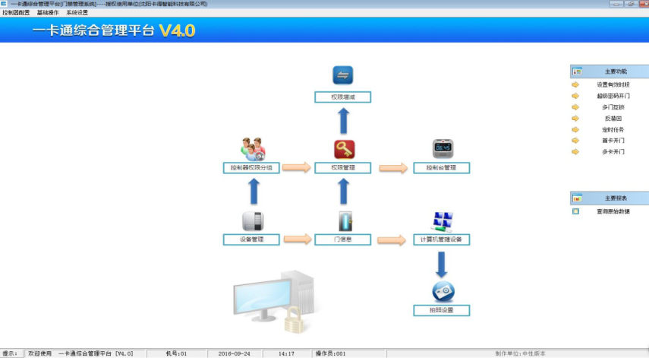
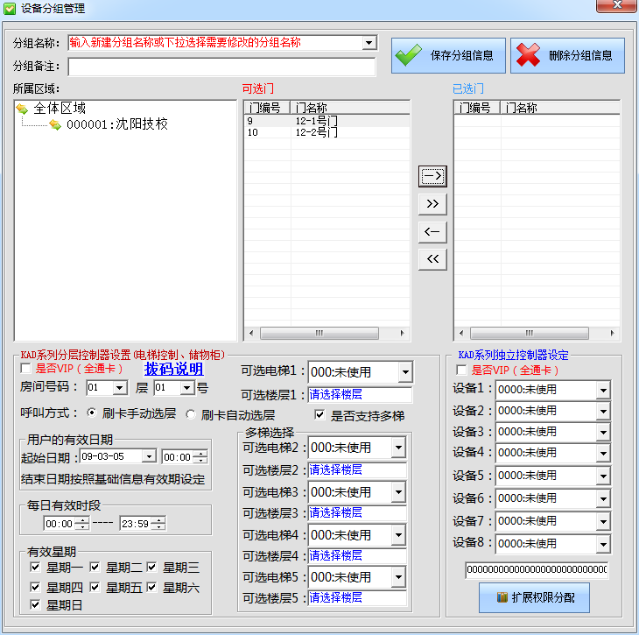
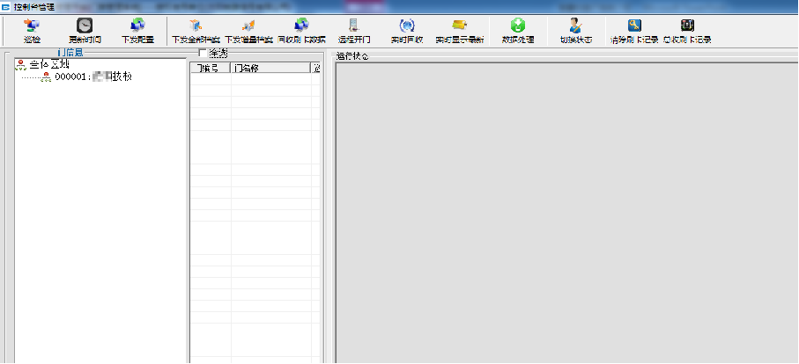
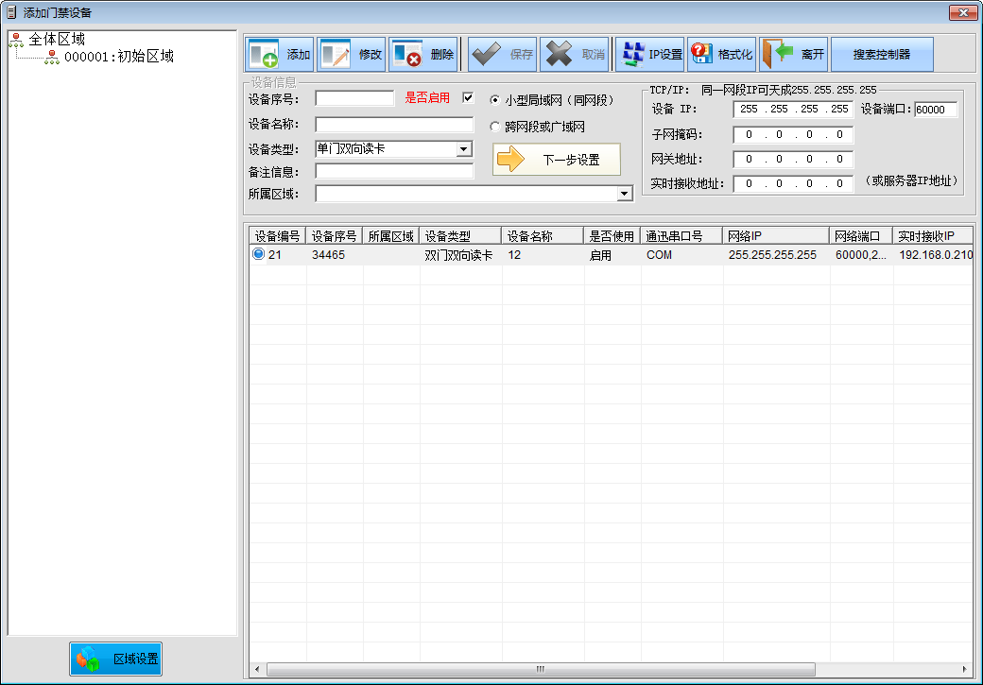
智慧校园^{| 门禁系统-软件介绍}

Slide 41
智慧校园^{| 教职工车辆管理系统}
教职工
车辆管理系统
系统介绍

Slide 42




智慧校园^{|教职工车辆管理系统-介绍}
车牌识别系统
蓝牙识别系统
车辆进出免取卡（票）减少通行时间，可支持不停车识别进出；
整套系统结构简单，出入口直接由电脑控制，大大提高管理效率；
中央收费只要报出车牌号码，出场自动放行；
减少人工和IC卡等资源；
可在一定程度上缓解停车难的问题。
工作模式：光激励定位、CDMA蓝牙通信、休眠唤醒可实现不停车识读进出；扩展简单，安装方便、设备成本低，性能稳定。
蓝牙功率：12W 工作频率：433MHZ、红外频率：38KHZ
读卡角度：80度
读卡最大距离：1-20米
系 统 分类
内置中距离读卡器（识读距离在3-8m）
安装方便 、布线简单
无需刷卡，无需停车，无需按钮。
详细的统计报表功能：卡片数量查询，卡片延期统计，临时卡收费统计，同行记录统计。
内置远距离读卡器（识读距离80m以内）
无需刷卡，无需停车，无需按钮。
详细的统计报表功能：卡片数量查询，卡片延期统计，临时卡收费统计，同行记录统计。
900M识别系统
2.4G识别系统

Slide 43
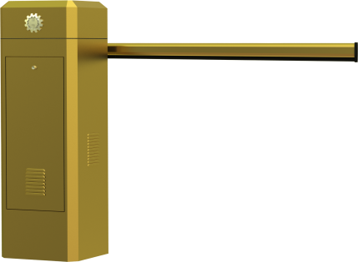

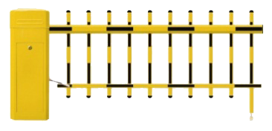
智慧校园^{|教职工车辆管理系统-硬件组成}
 | 适用温度范围：—40℃～+80℃ 相对湿度：≤95% 工作电压：AC 220V±15% 电机参数：单相直流电机 功率：50W—150W 转数：1400转/分 电源：220V/50Hz 闸杆运行时间：1.5秒 使用环境：室内外全天候条件 杆长：3米
快速防撞直杆道闸
通用设备介绍
栅栏杆道闸 | 曲臂道闸
Notes:
停车场通用硬件设备介绍

Slide 44
智慧校园^{|教职工车辆管理系统-分类说明}
卡类型分类
有卡识别
无卡识别
近距离识别
远距离识别
车牌识别
蓝牙识别
900m识别系统
2.4G识别系统

Slide 45
智慧校园^{|教职工车辆管理系统-车牌识别}
识别率、速度及准确度高
可识别最小号牌宽度为70个像素
适应复杂的气候及光照条件
适应高速大流量
车速在200 km/h，单车道流量为30辆/分钟时仍可保证高识别率(>99%)。
工程便捷、运行稳定
无卡识别---车牌识别系统的主要特点

Slide 46
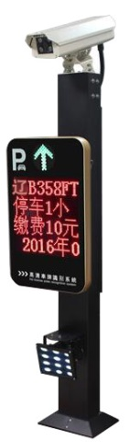
智慧校园^{|教职工车辆管理系统-车牌识别硬件产品}
 | 苹果外形专利高端车牌识别
功能特点 | 苹果手机外观防水设计架构简单，维护方便；自主研发，中国首创外观专利；安装方便；
屏幕显示 | 进口灯珠，超高亮度，超大字体，户外远距离也可清晰分辨；红绿灯指示，非法车辆显示红灯，禁止通行，合法车辆显示绿灯，道闸开启；四行字体显示，车牌、停车时长、应缴费用、剩余车位、月租有效期、储值余额等信息一目了然；苹果手机外观，防水设计，架构简单，维护方便；自主研发，中国首创，外观专利。
屏幕尺寸 | 305*305mm
立柱尺寸 | 1502*150*100mm

Slide 47
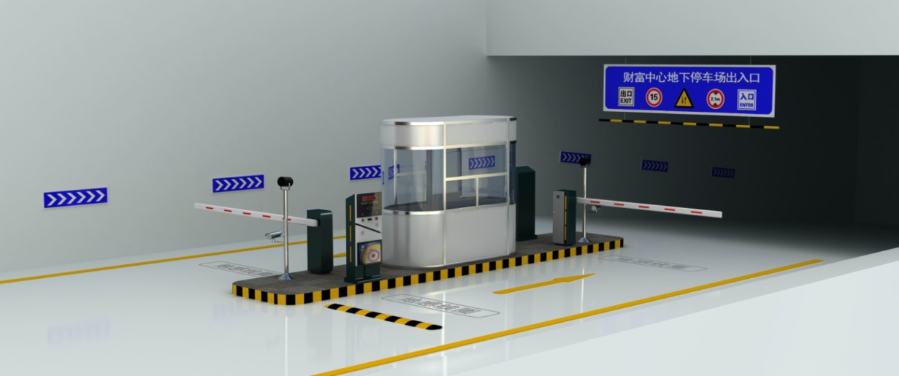

智慧校园^{|教职工车辆管理系统-车牌识别系统动画展示}
通过自动识别控制道闸起落

Slide 48

智慧校园^{|教职工车辆管理系统-车牌识别系统}

Slide 49
智慧校园^{|教职工车辆管理系统-车牌识别系统软件功能介绍}
车牌识别系统基本功能 | 车牌识别中心管理系统功能
车牌识别：车牌的识别采用车牌自动识别算法技术，可实现全天候工作。 车辆出入数据存储归档。 车牌号码自动比对功能，通过数据库的查询，对车牌号码进行比对，分类处理。 支持临时计费车，月租车，储值车，免费车四类车。 车牌查询：可进行包括 按出入时间查询； 按出入地点查询； 按车辆车牌号查询等各种查询条件的模糊查询。 车流统计功能：对任意时段任意方向出入车辆进行统计，生成统计报表。 打印数据清单或查询结果清单。 可外输出语音及LED信息显示屏（此项选配）。 | 车场管理-包含车场名称定义，车位数目管理，车场编号（可增加，修改）。 用户管理-包含操作员权限管理，用户ID。（可增加，修改）。 系统密码修改，数据库连接设置等。 车辆管理包含三块 内部车辆授权 内部车辆充值延期 内部车辆注销。 报表查询包含 授权报表 车主报表 充值报表 金额报表 收费报表 出入报表 出入详情报表 车场状态

Slide 50
智慧校园^{|教职工车辆管理系统-蓝牙识别车辆管理系统}
有卡识别---蓝牙识别系统的优势特点
安全性高、方便快捷、防砸车
规避人工操作弊端
可以实现实时监控，网络扩展性强。
低成本高收益，安装、调试、维护简单方便
光激励、CDMA、休眠唤醒、蓝牙通信高新技术结晶
读卡速度快、距离远、方向性强（读卡距离可控制(1-20米、可调、10－40公里时速可不停车读卡）
上下坡道、弯道出入口不停车读卡，避免车辆熄火
不受车辆防护膜（如防暴膜）影响，适用于所有车辆
不停车,不开窗读卡；规避天气及高峰期导致的车辆拥堵
433MHZ频率，无辐射
稳定性强，韦根26/34，RS232C/485适应接口，良好的拓展性可用于其它停车场、高速公路、远距离识别领域通用

Slide 51


智慧校园^{|教职工车辆管理系统-蓝牙识别车辆管理系统}
 | 蓝牙读卡器
主要参数 | 工作模式：光激励定位、CDMA蓝牙通信、休眠唤醒 电源：DC12V～18V 4A 适配器：AC110～220V/DC +12V 蓝牙功率：12W 工作频率：433MHZ 红外频率：38KHZ 读卡角度：80度 读卡最大距离：1-20米 标签协议：CDMA 输出格式：Wiegand 26bit、Wiegand 34bit 通讯方式：RS232/485 工作温度：-40℃～75℃ 储存温度：-45℃～95℃ 相对湿度：最大95% 立柱尺寸：28.4*27.2*7.3cm（最高170cm.最底111cm)
主要参数 | 读写卡距离1-15米可调，读卡距离稳定 定向定位设计，跟车和相邻车道亦能准确读卡，绝无误读 可穿透任何车辆防护，保括含金属丝的防爆膜 支持全系列蓝牙读卡器。 固定方式:卡座和吸盘两种固定方式，可自由选择。

Slide 52

智慧校园^{|教职工车辆管理系统-蓝牙识别车辆管理系统}
蓝牙停车场系统图

Slide 53
智慧校园^{|教职工车辆管理系统-900M及2.4G车辆识别系统}
900M及2.4G车辆管理系统特点
900M
超高频无源卡
2.45G
超高频有源卡
按照卡及识读距离分为
识读距离为3-8米（应用领域：小区、工厂、企事业单位等人流量较大且固定的场所）
识读距离为80米以内（应用领域：门口距离较为空旷的小区、工厂、企事业单位等人流量较大且固定的场所）

Slide 54

智慧校园^{|教职工车辆管理系统-900M及2.4G车辆识别系统}
900M及2.4G车辆管理系统特点

Slide 55

智慧校园^{|教职工车辆管理系统-软件介绍}

Slide 56




智慧校园^{|教职工车辆管理系统-软件介绍}

Slide 57
智慧校园^{| 教职工WEB考勤系统}
教职工WEB
考勤系统
系统介绍

Slide 58








智慧校园^{| 教职工WEB考勤系统-产品介绍}

Slide 59
智慧校园^{| 教职工WEB考勤系统-功能介绍}
具有年休假自动管理功能
加班时长计算方式可灵活调整
灵活定义各种假别
3
4
具有很强的查询功能
2
5
可任意设置员工班次
考勤统计表具有任意条件查询功能
主要功能
1
6

Slide 60



智慧校园^{| 教职工WEB考勤系统-功能介绍}
模糊排班机制……
基础班制进行设置
可以任增 删 改各个班制设置。
不同教职工定义不同的班制信息
，通过部门和身份对班制设置
基础班制设置
卡得考勤管理
班制灵活绑定
考勤记录自动匹配
考勤记录会根据实际出勤情况、请假情况及串班加班申请情况，进行自动匹配最合理的班制，免去人事员重复频繁的更改班制的辛苦

Slide 61


智慧校园^{| 教职工WEB考勤系统-功能介绍}
审批流程流转到某个节点时，应该采用邮件提醒的方式告知审批者
请假单/加班单多级审批……
……
在线审批功能，是校园考勤管理走向信息管理模式的重要体现。
按教职工级别
可以按照学校制度完全自定义在线审批流程，支持多级审批，通过横行和纵向多维度灵活设置在线审批流程。
按类型
整个审批流程系统根据 教职工类型、请假类型、请假时长自动选择审批流程
开启审批流程

Slide 62
智慧校园^{| 教职工WEB考勤系统-功能介绍}
报表信息灵活多样……
考勤汇总报表
每日考勤明细
异常报表
按照校园教职工考勤统计周期统计。
统计本段时间内出勤的任意情况，迟到、早退、请假、旷工等各种情况，考勤汇总报表内容自定义。
查看每位教职工每天的考勤明细，刷卡时间，上班区间，迟到早退等。
任意时段教职工考勤异常情况，包括迟到 早退 工时短缺 刷卡区间等情况。

Slide 63



智慧校园^{| 教职工WEB考勤系统-功能介绍}
请假及年假管理……
入职时间
自动根据公式计算
当前年假
年假信息
系统可自动根据校园实际管理规定进行带薪年假时长计算，并存入系统，教职工请年假时，如果提交的年假申请超过其所剩余年假时长，系统自动判断拒绝提交。方便管理员及时掌握教职工年假剩余，做到年假合理安排，不超休。

Slide 64

智慧校园^{| 教职工WEB考勤系统-软件介绍}

Slide 65



智慧校园^{| 教职工WEB考勤系统-软件介绍}

Slide 66
智慧校园^{| 宿舍管理系统}
宿舍管理系统
系统介绍

Slide 67

智慧校园^{| 校园通道宿舍管理系统-宿舍管理系统介绍}
近些年随着高校机构改革的不断深化，各大高校不断扩大招生的形势下，宿舍管理工作变的越来越繁重和琐碎，智慧校园宿舍管理系统采用人性化管理，该系统充分体现了学生宿舍管理的现代化及网络化便捷管理。
宿舍住宿管理状态
入住（新生入住管理）、调整（入住过程中出现的部分合理性调整）、离开（毕业或员工离开等原因需有效统计进行合理化安排）
宿舍建设活动
宿舍卫生（根本）、宿舍文化（支柱）、宿舍安全（重点）
宿舍日常管理内容
宿舍出入管理、宿舍财务管理（水、电、维修等费用）、宿舍建设管理
宿舍管理人物职责
楼管（管理制度执行者）、生活委员（命令实施者）、舍长（核心协调者）、学生或员工

Slide 68
智慧校园^{| 校园通道宿舍管理系统-宿舍管理系统主要功能说明}
宿舍管理系统主要功能说明
01
02
05
06
信息查询
宿舍管理
卫生管理
费用结算
03
04
它主要包括学生信息查询以及房间信息查询
主要负责入住管理、维修管理、退宿管理
主要用来记录宿舍的卫生情况
主要用来计算学生费用的缴纳情况
数据统计
奖惩管理
主要负责统计宿舍剩余床位以及入住人数
主要用来记录学生的违纪情况和奖励情况

Slide 69
智慧校园^{| 校园通道宿舍管理系统-软件宿舍管理系统软件功能介绍}
管理模式结合采集数据所实现的软件功能包括：
设置
区域设置、通道设备管理、通道进出门管理、通道外接设备管理、监控设备管理、远程监控管理、宿舍寝室设置、宿舍通道设备设置、宿舍监控设备设置、宿舍寝室时段设置、访客来访事由设置、节假日设置、请示维修项目设置、物品领用项目设置
Step
01
管理
Step
02
Step
03
查询统计
宿舍寝室人员导入、分配人员、批量分配人员、批量取消分配、人员互换、无床位人员分配床位、人员请假登记、寝室维修登记、物品领用登记。
查询：宿舍人员进出查询、在寝查询、剩余床位查询、外来访客人员登记查询、无卡号人员查询、人员请假记录查询、物品领用记录查询
统计：在寝统计、缺勤明细及汇总统计、部门和宿舍出勤率、异常进出人员统计

Slide 70




智慧校园^{| 校园通道宿舍管理系统-软件宿舍管理手机APP}
宿舍管理手机APP三大模块
人员管理
人员在寝
人员旷寝

Slide 71






智慧校园^{| 校园通道宿舍管理系统-硬件产品介绍}
结合宿舍管理软件的相关硬件设备包括：
通道设备
2.4G人员
定位设备
01
翼闸
摆闸
三辊闸
无障碍通道
02
阅读器
地标器
电子标签
门禁设备
考勤设备
03
门禁读卡器
门禁控制器
04
考勤终端

Slide 72




智慧校园^{| 校园通道宿舍管理系统-硬件产品介绍}
宿舍管理拓展硬件设备（通道类）
 | 无障碍通道 尺寸：1200*180*1000（mm） 通道宽度：550-600mm |  | 圆弧斜角翼闸 尺寸：1200*300*980（mm） 通道档杆宽：标准550mm
 | 桥式三辊闸（斜角） 尺寸：1200*300*980mm 通道档杆宽：标准500mm |  | 圆弧斜角摆闸 尺寸: 1400*300*980mm 通道宽度： ≤600mm
注： 通道设备可外接摄像头，进行通道刷卡抓拍（一般无障碍通道使用较多）可有效控制代打卡现象。

Slide 73

智慧校园^{| 校园通道宿舍管理系统-硬件功能介绍}
畅通快速通道
通道无障碍，合法持卡人员主动刷卡直接通过即可，无须停留等待
支持远距离自动刷卡和短距离主动刷卡
双向通过、自动方向判断
强大的筛选非法身份和无卡人员功能
外来人员、无权限持卡人员通过时，通道会发出声光报警提示现场管理人员，并抓拍通过人员的影像资料，同时记录事件发生时间。
每通道每分钟可以通过 60 人以上，不会造成进出口拥堵
在遇到紧急情况时可以快速的对人员进行疏散
防止尾随、反潜入
强大的筛选非法身份和无卡人员功能
24小时不间断视频监控联动
通道管理功能多样性
一台工作站至多可管理12路通道，工作站建议配置独立显卡。
无障碍通道系统特点：

Slide 74
智慧校园^{| 校园通道宿舍管理系统-硬件功能介绍}
可阻挡通道闸机系统特点：
系统应用无线射频识别技术和红外传感技术，对内部员工和外来人员准确、自动识别。内部人员只需佩戴工作卡片自由通过检测通道，即可迅速准确识别并记录且上传数据。
刷卡速度快，自动刷卡双通道每分钟可以通过150人，主动刷卡双通道每分钟可以通过120人，人性化的通行方向指示，向行人显示当前设备通行状态。
设备具有统一标准对外电气接口，可与多种读卡器相连接，并可通过管理计算机实现远程控制与管理；整个系统远行平稳、噪音小、稳定性好，十六种运行模式，可调常开状态。
外来人员无卡通过通道时，通道会发出声光报警，有效的防止非法人员的进入，系统认证一人一卡，有效防止代打卡现象发生。
刷卡平台（吸塑板），良好的扩充性能，支持多种方式读卡，如条形码、手机二维码、IC、ID、指纹及打孔机等。

Slide 75

智慧校园^{| 校园人员定位管理系统-硬件产品介绍}
宿舍管理拓展硬件设备（2.4G产品）
主要功能特点：
远距离，有效识别距离从2米到80米可调；
极高的防冲突性，采用多种防冲突方案，可同时识别200个以上不同的射频识别卡；
高速度，Super RFID的移动时速可达200公里以上；
智能化，RFID与收发器之间可实现双向高速数据交换，使应用灵活，数据安全得到保证；
高抗干扰性，对现场各种干扰源无特殊要求；
识别可分全向（无方向）识别和定向识别；
高度集成，安装方便，内置天线无须外接天线或线圈；

Slide 76



智慧校园^{| 校园人员定位管理系统-硬件产品介绍}
通用电子标签
工作模式：主动式，周期发送ID信息
工作频段：2.45G
ID字节长度：3字节
低频信号接收功能（根据需要扩展）
封装：外壳可拆卸，电池可更换
尺寸：56*36*10 mm
可内置13.56MHz 芯片用于刷卡消费功能

Slide 77



智慧校园^{| 校园人员定位管理系统-硬件产品介绍}
阅读器
类型：门禁、固定式、吸顶式
工作模式：主动式，扫描到电子标签就上传ID数据
工作频段：2.45G
通信接口：RS485接口
并发处理标签：200张
天线：内置式高增益定向天线或外置全向天线
扫描距离：数字衰减调节，2-80米可以调节
防护等级：IP65
电压：DC 12V
功率：1W
门禁阅读器
吸顶阅读器
固定式阅读器

Slide 78



智慧校园^{| 校园人员定位管理系统-硬件产品介绍}
地标器（定位器）
类型：86盒型、三角型、方型，可选
工作模式：主动式，周期发射低频信号
ID字节长度：1个字节
通信接口：无
天线：单轴发射天线
触发距离：直径3米（具体距离可以根据需求调节）
防护等级：IP65
安装方式：地埋，还有壁挂和小型化机型，图片仅供参考
电压：DC 18V
尺寸规格：104*104*22mm

Slide 79
智慧校园^{| 校园人员定位管理系统-2.4G设备功能介绍}
非接触式
——采用无线通信方式，支持中、远距离信号识别（可调节距离）免刷卡。
安全性
——采用高可靠性加密算法，确保数据安全。
准确率高
——基本上可以保证100%的识别率。
抗污染、适用于各种环境条件
——采用工业级防静电高抗材料，达IP65等级。
穿透性
——信号穿透性强（譬如装在衣服口袋里）也可以正常工作。
高速识别
——毫秒级识别速度及并发读取设计（可同时识别200个），确保高效稳定运行。
低功耗
——采用超低功耗设计，仅其内置的电池就可以维持3年以上无更换电池工作。

Slide 80



智慧校园^{| 校园通道宿舍管理系统-软件功能介绍}

Slide 81
智慧校园^{| 图书馆通道管理系统}
图书馆通道系统
系统介绍

Slide 82




智慧校园^{| 图书馆通道系统-工作原理动画展示}
有效认证
-通行

Slide 83



智慧校园^{| 图书馆通道系统-软件功能介绍}
图书馆门禁通道硬件设备介绍
 | 无障碍通道 尺寸：1200*180*1000（mm） 通道宽度：550-600mm |  | 翼闸 尺寸：1400*300*1000（mm） 通道档杆宽：标准550mm
 | RFID无障碍门 尺寸：天线外观（长x宽x高）：1556x509x72MM 底座（长x宽）：545x180MM |  | 摆闸 尺寸：1300*310*1040mm 通道宽度：≤550mm

Slide 84
智慧校园^{| 图书馆通道系统-系统功能介绍}
现在大多数图书馆实行藏、借、阅一体化的全方位服务模式。对于图书馆而言，准确而有效的获取图书馆资源的利用情况，如每天的进馆人数、进馆高峰期、进馆人员的身份等信息，对提高图书馆运作效率和管理水平，合理利用图书馆资源，完善对数学科研服务等方面具有特别重要的意义。
消防保障
1
3
便捷易用
根据消防要求，门禁系统在发生火警时，自动切换成无障碍通道，闸门自动打开，可紧急疏散人群。
闸机监控主机及闸机的开启，十分方便，无须专业知识。闸机的工作状态及故障情况一目了然地显示在监控画面上。
安全可靠
2
4
高效通过率
在机械传动机构中引入多种传感器和技术措施，确保电机不会因传动障碍而烧毁。
闸门方式及人员通行传感器保证了通道的高通过率。查询统计功能强劲丰富。

Slide 85
智慧校园^{| 图书馆通道系统-软件功能介绍}
每次放行一位合法读者，起到了一卡一人的功能自动记录自动记录入馆读者的证号、姓名、部门、时间和闸机号。
设置闸机的工作参数，验卡后有效通过时间、同一卡重复验卡时间、最大连续刷卡数、免检模式等。
闸机退出禁止状态或紧急通行状态，回到正常通行。
如发生通讯故障，可实时显示故障提示，提示可能原因及对策。
自动限位功能
恢复通行功能
通道状态设置功能
故障提醒功能
1
2
3
4
5
6
7
8
紧急通行及禁止通行功能
特别放行功能
读者信息查询统计功能
拓展对接功能
在紧急情况下，让闸机闸门打开，加大通行流量;或放行大批无卡贵宾；在特殊情况下，闸机进入禁止通行状态禁止任何人通行。
一次可放行一个无有效卡的读者。
查询某一读者某段时间进入图书馆阅览室情况查询有谁进入过：查询某段时间内有谁通过某一闸机。
可拓展对接校园网及其他软件系统可做接口对接。
图书馆门禁通道管理系统可统计当天读者流量，与图书馆防盗仪连接后可监控实时在馆人数累计图书馆接待读者的总人次，显示当前检卡人的借书证号和照片自动校验功能。

Slide 86



智慧校园^{| 图书馆通道系统-软件介绍}

Slide 87
智慧校园^{| 图书馆自习室预约管理系统}
图书馆自习室
预约系统
系统介绍

Slide 88


智慧校园^{| 图书馆自习室预约管理系统}
随着我国高等教育的迅猛发展和招生制度的改革近些年来高校连续扩招在校大学生的规模远远超过了学校原来的设计规模。图书馆自习室为大学生提供学习的场所远不能满足日益增长的需求这就使得大部分学生涌进图书馆自习室，学生们通过自习室“保卫战”来争取阵地，图书馆自习室作为理想的学习场所也是“心有余而力不足”，各个高校自习室座位供不应求的问题日益突出，由此引发“占座”的问题直接导致了校园暴力事件，造成了校园严重的安全隐患。

Slide 89
智慧校园^{| 图书馆自习室预约管理系统}
图书馆自习室预约管理系统使得混乱的“占座”问题得到了有效的解决，做到有序可查方便了管理者的同时也让自习室资源最大化利用。
A
软件
A
系统通过网络数据库统一存储所有自习室管理数据。
图书馆自习室预约
管理系统
B
硬件
B
结合图书馆通道、门禁作为硬件依托进行数据采集。

Slide 90


智慧校园^{| 图书馆自习室预约管理系统-软件功能}
功能特点1
> 系统对接功能：此系统可与校园网对接，学生可与通过网络预约图书馆自习室位置；
> 预约终端：可以是 PC、平板电脑、智能手机。
> 座位管理软件：该软件是业务运行的核心，如预约、进场退 场、管理规则的控制都由该软件完成。
> 校园网帐号认证服务器：提供统一帐号、统一管理的作用，避免上一套系统就需要一套帐号密码。
> 查询：学生通过任意一台接入校园网 PC、手机APP，都可以登录到座位管理系统查询是否有可使用的座位。系统提供两种查询方式，一种是按照座位布局查询，一种是自定义筛选条件的方式。可以满足学生的不同预约需求。

Slide 91


智慧校园^{| 图书馆自习室预约管理系统-软件功能}
功能特点2
> 预约：当查询到图书馆自习室还存在闲置位置时，学生可以通过校园卡信息快速预约（系统自动分配）或者自选（ 手工选择）座位的方式。 当成功预约之后，用户可在规定时间内到达图书馆自习室，通过图书馆通道系统刷卡进入，（如未到指定时间即使刷卡也不能进入）并且做到有据可查。通过这种方式彻底解决图书馆混乱占座的问题。
> 取消预约：如果需要取消预约，可以在‘我的预约’中查询该记录并在规定时间内进行取消。管理员可以定义取消的次数、在多长时间前可以取消。
> 失约处理：管理员可以定义超过预约时间多长时间未签到的，计为失约。并可以定义失约的处罚办法。

Slide 92



智慧校园^{| 图书馆自习室预约管理系统-软件功能}
功能特点3
> 签到：学生在预约时间到达之前进场时，系统会读取终端设备的进场信息。
> 中途离开处理：考虑到学生临时离开座位的实际需求，系统允许学生使用暂时离开座位状态。 当学生选择＂暂时离开座位＂，系统会为学生保留一段时间的座位。 如果在规定时间内学生未进行返回签到或终端上没有返回的进场信息，系统自动释放座位。 并将学生违例事件记录到数据库。
> 结束使用：学生需要提前离开，可在终端上刷卡，办理结束使用。当由于场馆关闭而需要学生离开时，不需要签出确认，系统会自动完成此操作。
除了可以建立管理规则，比如什么时间开馆，什么时间闭馆，还可以指定预约时段、预约次数、取消预约的规则等等。便于管理员根据学校实际情况灵活制定管理规则。

Slide 93
智慧校园^{| 实验室及电子教室预约管理系统}
实验室及电子教室
预约收费系统
系统介绍

Slide 94
智慧校园^{| 实验室及电子教室预约系统-介绍}
系统概述
随着高校及科研院所管理变革的逐步推进，实验室及电子教室建设、维护与应用管理日趋向规范化、复杂化发展，实验室及电子教室管理工作也变得更加繁重和复杂。这就迫切需要先进管理技术手段规范、加强、简化实验室及电子教室应用管理工作。随着计算机、网络等技术的普及和物联网产业浪潮的兴起，在计算机网络支持下，基于物联网平台来进行实验室及电子教室综合管理已成为实验室及电子教室管理技术手段的必然发展趋势。
为了能够统一揭示实验室及电子教室信息，避免学生一卡多处刷的违规操作，通过网络数据库统一存储所有实验室及电子教室管理数据。本系统具有系统对接功能：可与校园网对接，学生可通过网络预约。

Slide 95

智慧校园^{| 实验室及电子教室预约系统-功能需求}

Slide 96

智慧校园^{| 实验室及电子教室预约系统-技术特点}

Slide 97

智慧校园^{| 实验室及电子教室预约系统-功能分类}

Slide 98


智慧校园^{| 实验室及电子教室预约系统-功能介绍}

Slide 99
智慧校园^{| 电子班牌系统}
电子班牌系统
系统介绍

Slide 100

智慧校园^{| 电子班牌系统-概述}
系统
概述
1、电子班牌是当今校园文化建设、数字化建设的系统之一，是学校日常工作、班级文化展示和拓展课堂交流等实现智慧校园的一个很好的应用载体。每个班级配置一台安装于教室门口极大的丰富学校整体的信息技术环境。实现了学校日常工作与环境美化的完美融合，为全方位培育和打造校园文化环境提供了一个优质的载体。
2、电子班牌多用来显示班级信息，当前课程信息，班级活动信息以及学校的通知信息。信息内容为文字、图片、多媒体内容、flash等，为学生和老师提供新颖的师生交流及校园服务平台。

Slide 101

智慧校园^{| 电子班牌系统-系统拓扑图}

Slide 102


智慧校园^{| 电子班牌系统-基础功能}
硬件设备功能说明：
均采用超薄专用LED 21寸液晶屏，外观黑白两色可选横版竖版可选。
设置刷卡模块支持非接触刷卡。
前置高清摄像头可在刷卡同时抓拍图像。
竖版班牌
横版班牌

Slide 103



智慧校园^{| 电子班牌系统-走班制考勤介绍}
目前高考方式的改革，带动了教学方式向走班制教学的变革，走班制教学方式对学校的挑战主要集中在对教学资源的调配和新教学模式的管理。智慧班牌兼容走班制出勤管理与服务。

Slide 104


智慧校园^{| 电子班牌系统-走班制考勤介绍}
走班制考勤
走班制之后行政班更多的转向教学班的管理，学生的课堂签到就比较重要，平台中的走班制出勤管理能够实时呈现课程出勤结果，课程签到数据可通过平台进行数据联动，改变学生的在校状态。
对于管理人员来说，可实时监控教室上课状态，能够及时发现教学事故等问题。

Slide 105






智慧校园^{| 电子班牌系统-系统功能演示}

Slide 106
智慧校园^{| 电子班牌系统-系统功能介绍}
电子课程表
简单易用
班级名称显示
可实时从校园系统中采集课程信息，也可手工录入课程信息，包括课程名称、任课老师、当前课程、下节课程等。
公共信息显示
电子班牌可由班级自行管理，也可学校统一管理。
显示年级、班级、班级徽标。
时间、天气预报。
班级风采展示
通知信息显示
例如班级活动、师生风采、班会视频、学生发言、学生评比、作文展示。
考场公示
例如放假通知，学校新闻，调课信息、寻物启事等。
所有教室集中联网统一发布考场名称、号码、考试时间、考场注意事项等。

Slide 107

智慧校园^{| 电子班牌系统-系统功能介绍}
班级宣传展示
> 班级信息介绍：展示了班级名称、班级宣言、集体照、班主任、任课老师及班委会等基础信息；可以让观看者一目了然。
> 大事件：是班级对于重要事件的图文记录，以时间线方式呈现，构成班级成长足迹，尤其对于若干年后毕业学生将是宝贵回忆，同时也是校使的重要组成部分。
> 班级荣誉：可以通过拍摄纸质奖状，或制作电子勋章等方式，由学校统一颁发给获奖班级。电子奖状是班级文化的重要组成部分，也是反映班级特色类型的支撑数据之一，可供智慧教育总平台进行统计与分析。
> 班级相册：任何有关班级师生的照片，都可以通过建立不同的相册来分类保存，例如：班队活动、春游、运动会、节佳日庆典等等，并可设置为展示的照片内容。

Slide 108

智慧校园^{| 电子班牌系统-系统功能介绍}
智慧呈现
> 多模式显示：可以根据设定的时间，班牌自动或手动切换屏显状态，有紧急通知模式、上课模式、考勤模式以及常规模式。
> 日常信息：显示每日的天气预报、日期、星期以及模拟时钟等信息。系统通过平台自动获取天气等数据，无需人工输入。
> 倒计时：学校或班级管理员可以发布自定义倒计时事件，在班牌上自动显示。
> 通知公告：学校可以发布校级通知公告，班主任也可以发布班级公告（ 支持优先级、按时置顶等功能），学校也可以设置为当地教育网内的新闻自动采集显示。
> 学生个人信息：智慧班牌也是学生个人信息的互动中心，通过校园一卡通，学生可以在此查询自己的作业、 学习成绩，接收留言信息等。可以根据学校的实际需求，进行信息查询定制。
> 日常信息：显示每日的天气预报、日期、星期以及模拟时钟等信息。系统通过平台自动获取天气等数据，无需人工输入。

Slide 109

智慧校园^{| 电子班牌系统-系统功能介绍}
教学互交
> 课表显示：实时联动智慧校园平台，定向显示班级课表，相关课程上课进度，预复习内容及要求等。
> 作业管理：可即时显示当天或前一天的作业内容，供学生查看。课代表可通过一卡通登记作业上交情况，同步到教师端办公平台上或通过短信发送到家长手机端。此部分数据可用于统计、分析学生作业情况。
> 走班模式：为结合现教学需求，智慧班牌特别呈现走班模块。特设多种模式版块呈现：签到模式、学生信息查询、课务查询、课前考勤。
> 考试管理：可以结合学校的考试管理需求，制定严格的考场签到、排桌等。
> 值日表：同步智慧教育平台的值日表数据，显示当天值日的学生名单和工作任务信息。
> 问卷调查：通过各种问卷的调查，了解学生的兴趣爱好、情绪个性、学习导向给予老师辅助的信息汇总。

Slide 110


智慧校园^{| 电子班牌系统-APP软件特点}
无缝连接传递信息
课堂信息及时反馈
班级透明化管理
APP软件特点
APP的应用极大的提高了用户的体验以及工作效率，符合现下校园生活信息利用趋势，并且提高了教务处的管理节约了人工管理成本以及规避了人工管理的漏洞。

Slide 111

智慧校园^{| 电子班牌系统-APP功能介绍}
班牌手机APP
APP的应用实现了家校互通，符合现阶段的教育趋势，在各个学校得以广泛应用。
电子班牌交互，系统完善校园建设
信息共享，家校互通
支付缴费，样样精通

Slide 112

智慧校园^{| 电子班牌系统-APP功能介绍}
扫一扫功能
课程管理
考勤管理
消费管理
信息公告
卡片管理
圈存管理
信息管理
预约管理
1
软件
校园掌上APP一站式服务，可拓展添加应用模块。
2
硬件
安卓及苹果系统手机均可使用

Slide 113
联系我们| ^{Contact us}
感 谢 聆 听

